Slide 1
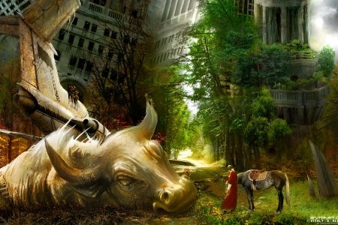
Муниципальное бюджетное общеобразовательное учреждение
Садовская средняя общеобразовательная школа филиал с.Лозовое
с.Лозовое Тамбовского района Амурской области
Тема:
Страшный лик войны
МХК. 7 класс
Составила учитель русского языка и литературы
Ефимова Нина Васильевна

Slide 2
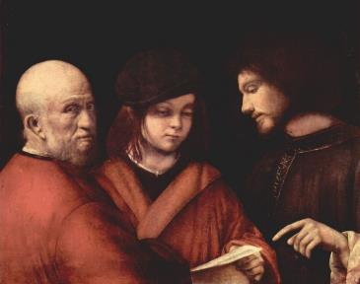
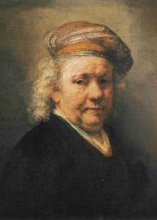
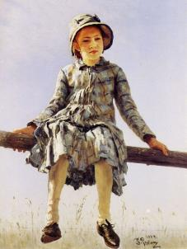
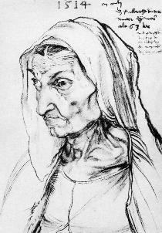
Проверка домашнего задания.
Назвать три возраста жизни.
В картинах каких художников Возрождения показаны три возраста жизни?
Назвать художника – мастера автопортрета.
Назвать русских художников, запечатлевших детство.
Какой портрет Дюрера изображает мудрую старость?

Slide 3
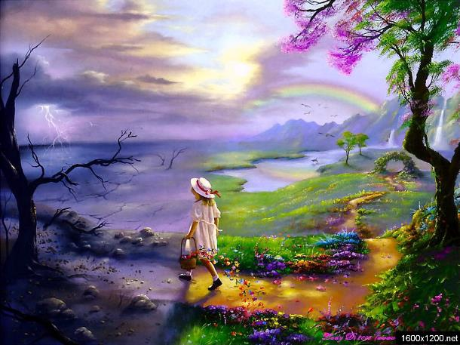
…Все на свете уходит – остается искусство. Цепь веков не прервется голосами поэтов. Смотрят фрески соборов и полотна портретов. На земле одряхлевшей будет горько и грустно. Только пусто не будет, пока живо искусство. В. Боровицкая.

Slide 4
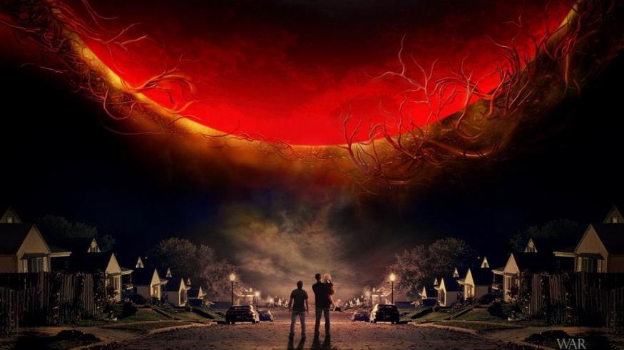
Тема “Войны и мира” одна из вечных тем искусства. Люди начали воевать еще в каменном веке и до сих пор не могут остановиться. В истории человечества зафиксировано и описано более15 тысяч войн. Искусство как форма общественного сознания не могло остаться в стороне.

Slide 5
Словарная работа.
АПОФЕОЗ
Прославление, возвеличение кого-чего–н. (книжн.).
Торжественная заключительная массовая сцена некоторых театральных представлений (спец.).

Slide 6
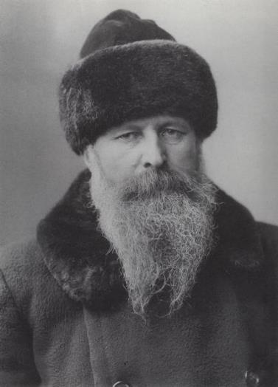
Великая несправедливость, именуемая войной
Великая несправедливость нашла отражение в творчестве многих художников.
Главной темой творчества Васи́лия Васи́льевича Вереща́гина стало осуждение "великой несправедливости, именуемой войной".
В 1871-1873 он создает «Туркестанскую серию» картин по мотивам поездок в Среднюю Азию.
Васи́лий Васи́льевич Вереща́гин
(1842-1904) — выдающийся русский живописец и литератор.

Slide 7
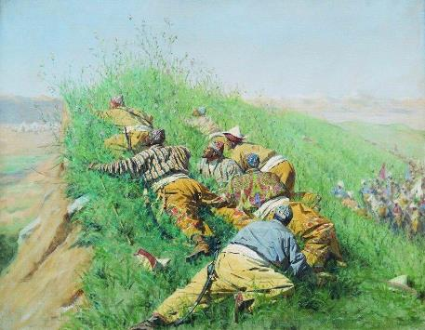
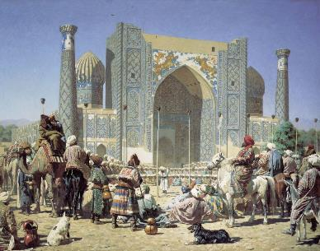
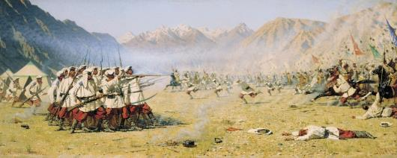
В состав Туркестанской серии входит небольшая подсерия «Варвары» («Героическая поэма»). Она посвящена военным сюжетам, понятию о достоинстве, воин­ской чести побежденных и благородство поведения победителей.
В.Верещагин. Высматривают. 1873г.
В.Верещагин. Нападают врасплох.
1871г. 82×206.7 см
В.Верещагин. Торжествуют. 1872г. 195,5×257 см

Slide 8
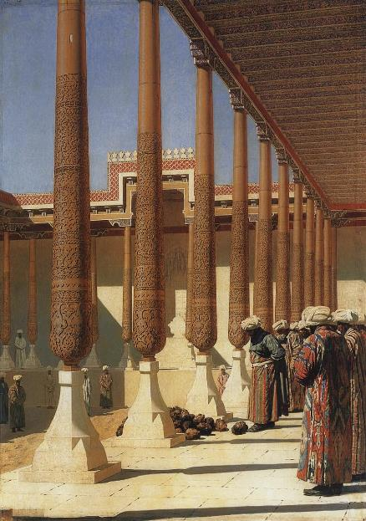
Четвертая картина из подсерии – «Представляют трофеи». Русские солдаты погибли. Мы не видим их мертвых тел – только их мертвые головы, почерневшие от разложения…
Эмир Бухарский – молодой, красивый мужчина в ярком халате стоит, чуть склонившись, и смотрит на голову, которой касается носком ноги.
В.Верещагин. Представляют трофеи. 1872г. 171×240 см

Slide 9
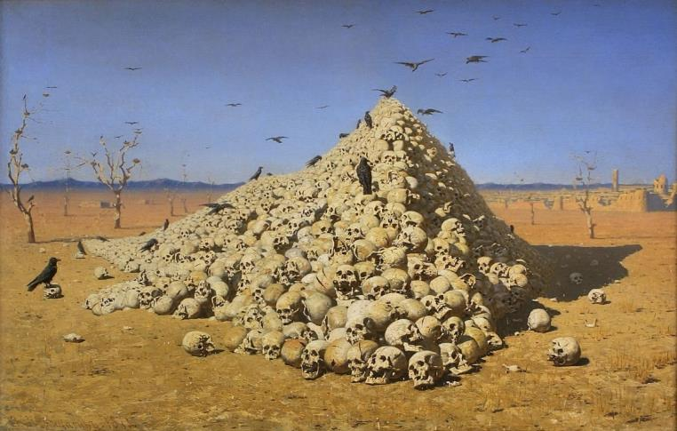
Последней картиной цикла явилось полотно «Апофеоз войны». Полотно «Апофеоз войны» проникнуто глубочайшим состраданием, человеколюбием. Автор говорит как историк и судья человечества: "Посвящается всем великим завоевателям: прошедшим, настоящим и будущим".
В.Верещагин. Апофеоз войны. 1871г. 127×197 см

Slide 10
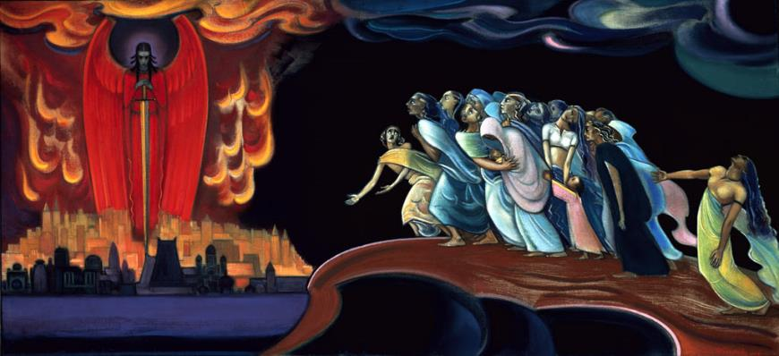
«Встревоженная совесть» художников XX в.
Художники своими произведениями не только пытались передать трагедию, но и предупредить о надвигающейся угрозе. Ре­альная угроза войны человечеству показана в картинах художников XX в. П. Пи­кассо «Герника», А. Тышлера «Фашизм № 2», С. Ре­риха «Предупреждение человечеству», К. Васильева «Нашествие»
С.Ре­рих. Предупреждение человечеству. 1962г. 111,3 x242,8 см

Slide 11
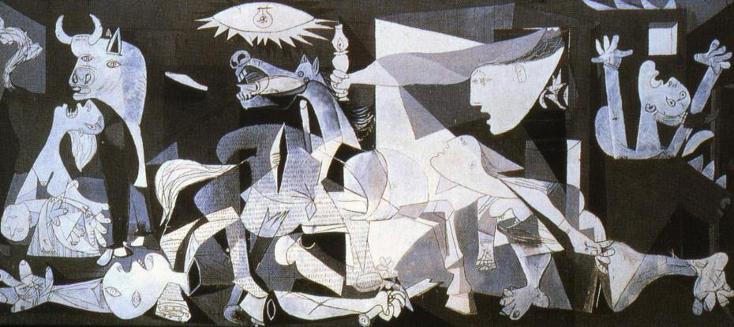
Примером предсказания искусством социальных перемен и потрясений можно считать картину “Герника” П.Пикассо.
«Герника» — масштабное полотно, в черно-белых тонах. Оно представляет сцены зверства, насилия, смерти, беспомощности и страдания.
П.Пи­кассо. Герника. 1937г. 349×776 см

Slide 12
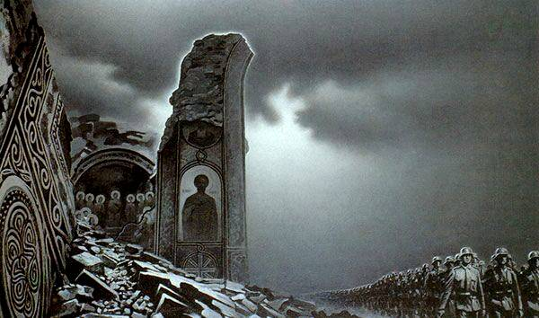
Рассмотрим картину К.А.Васильева «Нашествие». Современные поэт Иван Есаулков находясь под впечатлением этой картины написал стихотворение отражающее суть полотна.
К.Васильев. Нашествие. 1973г.

Slide 13
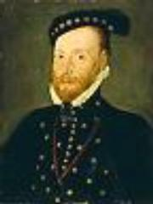
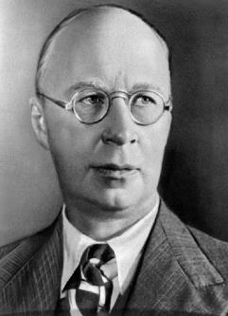
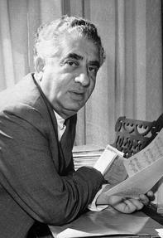
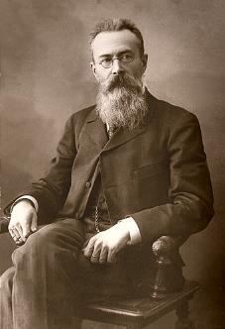
Битвы и сражения в музыкальных произведениях
Битвы и военные сражения представлены и в музыкальных произведениях: Женекен «Битва», «Тибальд сражается с Меркуцио» из балета С. Прокофьева «Ромео и Джульетта», сцены сраже­ний в опере А. Хачатуряна «Спартак», сеча при Керженце из оперы Н. А. Римского-Корсакова «Сказание о невидимом гра­де Китеже...».
Клеман Жанеке́н
(ок. 1475-1558)
С.С.Прокофьев
(1891-1953)
Н.А.Римский-Корсаков
(1844-1908)
А.И. Хачатурян
(1903-1978)

Slide 14
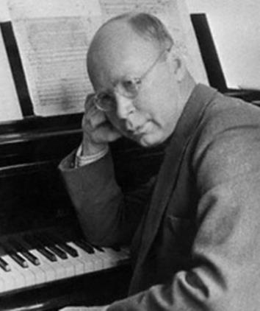
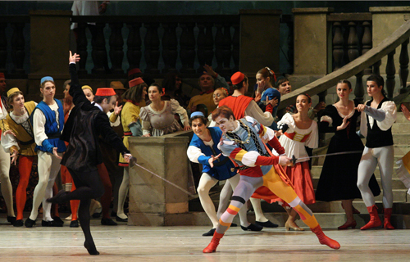
В сцене из второго действия балета С.Прокофьева «Ромео и Джульетта» - «Тибальд сражается с Меркуцио», мы слышим темы характеризующие Меркуцио, друга Ромео, который бьётся лихо, весело, задиристо, но без злобы.
Сцена из балета С.Прокофьева
«Ромео и Джульетта»
Сергей Сергеевич Прокофьев
(1891-1953) – русский композитор, народный артист РСФСР.
С.Прокофьев - «Тибальд сражается с Меркуцио»

Slide 15
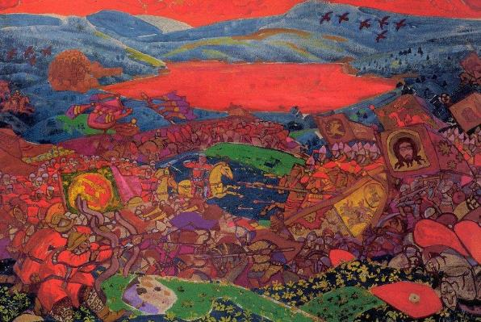
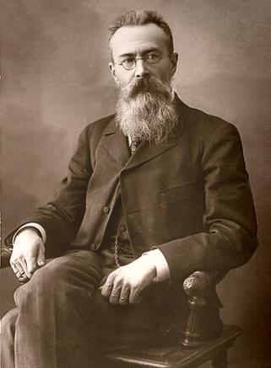
Другой характер сражения в симфонической картине «Сеча при Керженце» из героической оперы Н.А.Римского-Корсакова «Сказание о невидимом граде Китеже и деве Февронии». Опера написана на сюжет народного предания о монголо-татарском нашествии на Русь. «Сеча при Керженце», рисует неравный бой русских воинов с захватчиками.
Иллюстрация сцены симфонической картины «Сеча при Керженце» из оперы Н.А.Римского-Корсакова
Н.А.Римский-Корсаков
(1844-1908)
Н.А.Римский-Корсаков - «Сеча при Керженце»

Slide 16
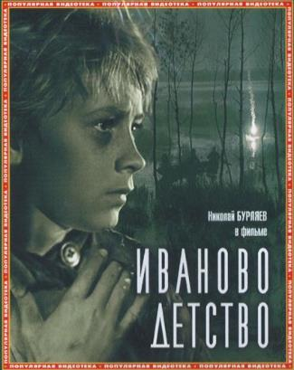
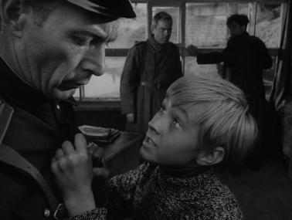
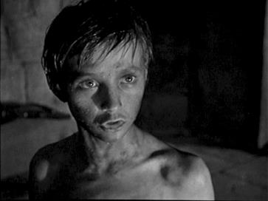
Тема войны в кинематографе
Траги­ческая судьба героя, лишенного детства показана в фильме А.Тарковского «Иваново детство» (1962). Действие фильма происходит во время Великой Отечественной войны. 12-летний Иван стал разведчиком. Война лишила мальчика матери, он одержим ненавистью к врагу. Фильм завораживает и поражает трагичностью. Война — ужасное место, она убивает детство.

Slide 17
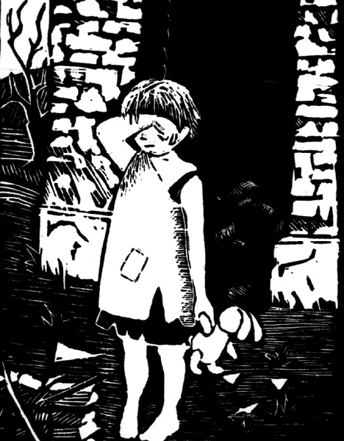
Война — жесточе нету слова. Война — печальней нету слова. Война — святее нету слова В тоске и славе этих лет. И на устах у нас иного Еще не может быть и нет.
А. Т. Твардовский

Slide 18
Закрепление материала.
Каково значение слова «АПОФЕОЗ»?
Назвать самую знаменитую картину В. Верещагина. Кому она посвящена?
Назвать картины и их авторов, которые предупреждают о реальной угрозе войны человечеству.
Прочитайте стихи Ивана Есаулкова, которые он написал , находясь под впечатлением этой картины.
Назовите музыкальные произведения, в которых описывается битва.
Какую мысль внушает нам Тарковский в своем фильме « Иваново детство»?

Slide 19
Литература.
Программы для общеобразовательных школ, гимназий, лицеев. Мировая художественная культура. 5-11 классы. Г.И.Данилова. М.: Дрофа, 2007.
Учебник «Мировая художественная культура». 7-9 классы: Базовый уровень. Г.И.Данилова. Москва. Дрофа. 2010 год.
Википедия – https://ru.wikipedia.org/wiki/%D0%92%D0%B5%D1%80%D0%B5%D1%89%D0%B0%D0%B3%D0%B8%D0%BD,_%D0%92%D0%B0%D1%81%D0%B8%D0%BB%D0%B8%D0%B9_%D0%92%D0%B0%D1%81%D0%B8%D0%BB%D1%8C%D0%B5%D0%B2%D0%B8%D1%87

